Slide 1



租房信息自动化采集与智能分析系统
毕业设计答辩
人工智能与计算机学院
指导老师：蒋敏 教授
答辩人：计科1603 凌晓

Slide 2
01
项目背景
目 录
02
设计思路
CONTENTS
03
关键技术
04
成果展示

Slide 3
Part
01
项目背景
/ 项目背景

Slide 4
项目背景
租房市场蓬勃发展、租房需求不断增长
01
根据住建部的数据：一、二线城市的租房比例已经达到了半数以上，而成规模的住房租赁企业所占的市场份额仅为2%，房屋租赁市场发展空间巨大 ．
根据上海易居研究院智库中心的预测：预计到2027年，在全国的城镇, 有效住房租赁需求将会达到54亿平方．同时， 将形成66亿平方米的可租赁房源．
国家政策大力扶持，中央：“房子是用来住的”，广州率先打出了“租售同权”．
租房市场
租房平台众多、租房信息繁杂
02
房屋租赁方式有线上线下两种, 传统的中介，线上是一些租房应用，如58同城租房、房天下，安居客、链家、贝壳公寓等．
租房价格受到户型格局、装修风格、交通便利程度、位置地段等多方面因素的影响，具有租房需求的用户很难在短时间挑选出一套价格合理，条件合适的房子．
租房平台

Slide 5
Part
02
设计思路
/ 设计思路概述
/ 设计目标
/ 设计步骤

Slide 6
设计思路概述
此设计主要研究如何构建一套租房信息自动采集与智能分析系统，要求自动且高效地整合各平台的房源数据，利用房源数据进行数据分析、挖掘以及房价预测，并建立一个用于可视化展示和用户交互体验的平台．
围绕租房房源数据展开
01
从房源数据的获取、清洗到房源数据的分析与挖掘、房价的预测以及整个设计的展示平台无不与房源数据有关．
因此，房源数据本身的特性和数据流的流转是整个设计的骨架
针对用户需求设计功能
02
租房平台的繁多和租房信息的混乱 ===》 房源信息整合平台
房源数据量较大且需要持续的收集和清洗 ===》 自动化和分布式的系统
租房市场的不透明性以及房价的上下起伏波动较大，定价难 ===》 租房市场可视化分析和房价预测

Slide 7

设计目标
数据采集与整合
01
整合多平台数据，使用户能从一个入口按需查询到多平台的房源信息．
数据可视化
02
租房市场数据可视化，对房源信息进行数据挖掘和分析，使用户直观的感知租房市场．
回归预测
03
租房价格预测，用户输入待租房源的特征信息，系统对租房价格进行回归预测．

Slide 8
设计步骤
选定合适的区域和租房平台
No.01
选定区域：上海市
租房平台：房天下、58同城租房
选取原因：房源数据较多、房屋租赁市场规模大
自动化采集房源信息
No.02
爬虫框架：Scrapy （基于Python、开源）
功能结构： 房源页面自动爬取、房源数据清洗
数据持久化： MongoDB （Nosql）
制作房源数据集
No.03
技术选型：Spark+HDFS (分布式系统架构)
Spark运行模式：Standalone
房源数据特征

Slide 9
构建房价回归模型
机器学习算法包：Scikit-learn(简称Sklearn)
回归模型：LinearRegression、XGBoost、 RandomForest 等
处理流程：数据集划分、数据预处理、训练回归模型、交叉验证及测试
No.04
房屋租赁市场（上海市）数据分析可视化
No.05
Python绘图包：Seaborn、Matplotlib
主要内容：
特征分布图：房价、面积、地铁距离
区域对比图：房源数量、价格
散点图：区域内各特征对房价的影响
租房标签、设施云图
搭建可视化展示和用户交互平台
前后端框架： Django （基于Python）
数据持久化：MongoDB
功能模块：租房信息查询、房价预测、房源数据可视化分析展示
No.06
Notes:
极端梯度提升"(eXtreme Gradient Boosting) 集成学习

Slide 10
Part
03
关键技术
/ 关键技术点
/ 实践难点

Slide 11
关键技术点
目标平台的网站结构的分析 （确定需要抓取的URL和对应页面的数据）
数据库表结构的定义
爬虫代码的编写
清洗脚本编写
特征处理函数的编写 （各个特征数据的提取与映射）
算法模型的训练、验证和测试
01
数据爬取
02
房价预测
分析对象的确定
数据组织处理和绘图
03
数据分析可视化
04
展示平台
前端展示界面设计
后端处理逻辑设计

Slide 12
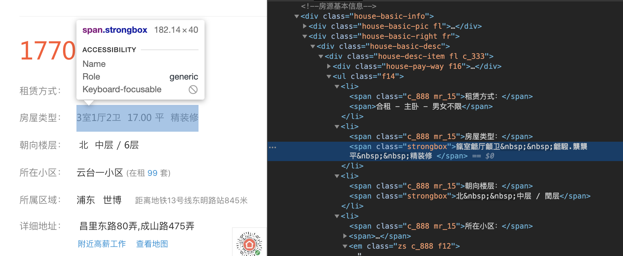
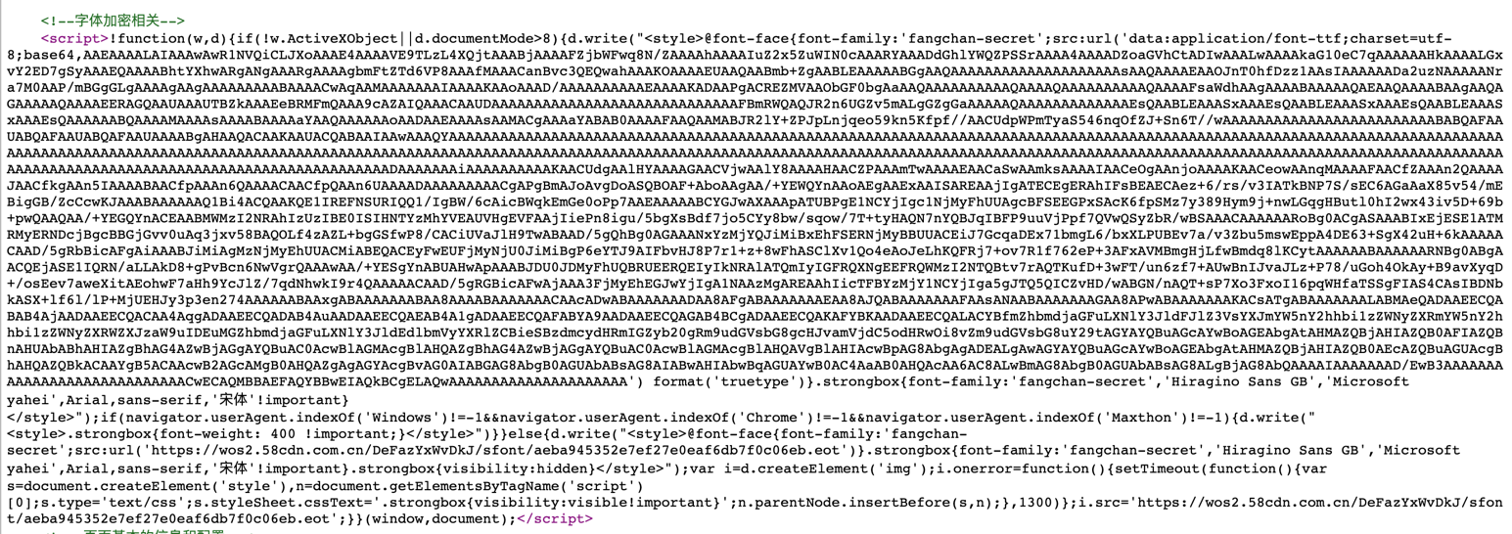
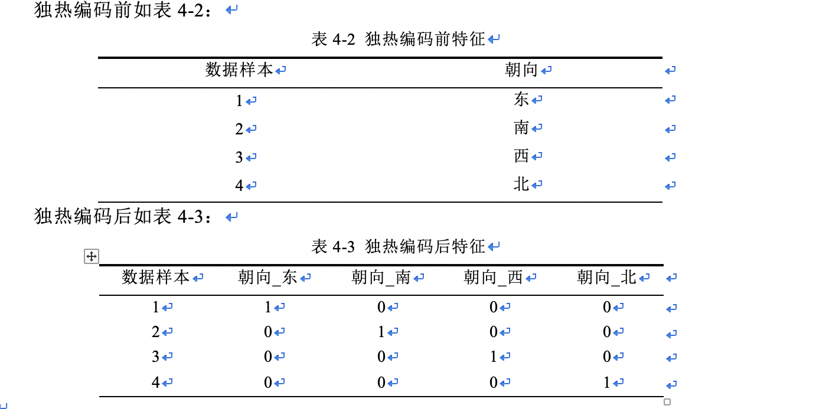
实践难点
01
爬取与反爬取
58同城租房数字加密
访问频率过高封禁 IP
Cookies 字段验证
02
分布式环境的部署与脚本编写
环境部署过程复杂，容易出错
Standalone模式运行、Master-Worker，只有一个Worker节点
03
类别特征数值化处理
对于类别特征，采用了独热编码(one-hot)．
增加特征了纬度
分类特征数值化了，有利于回归算法进行预测，减小误差

Slide 13
Part
04
成果展示
/ 数据采集
/ 预测评估
/ 界面展示
/ 可视化分析
/ 项目总结

Slide 14
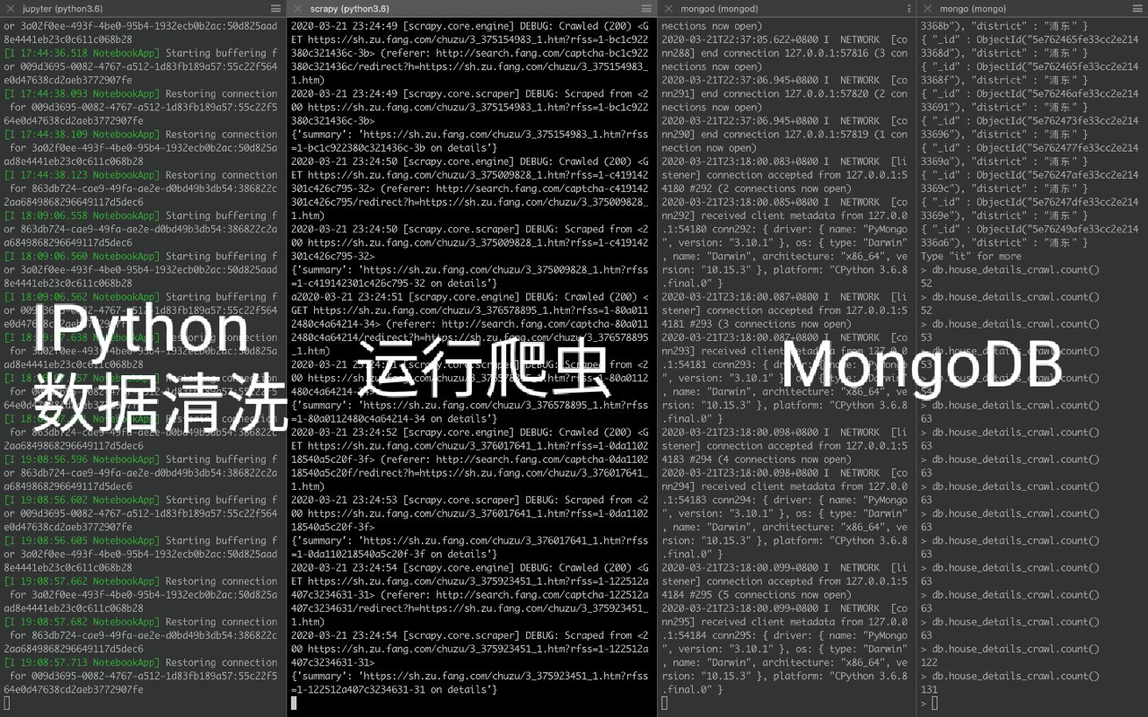
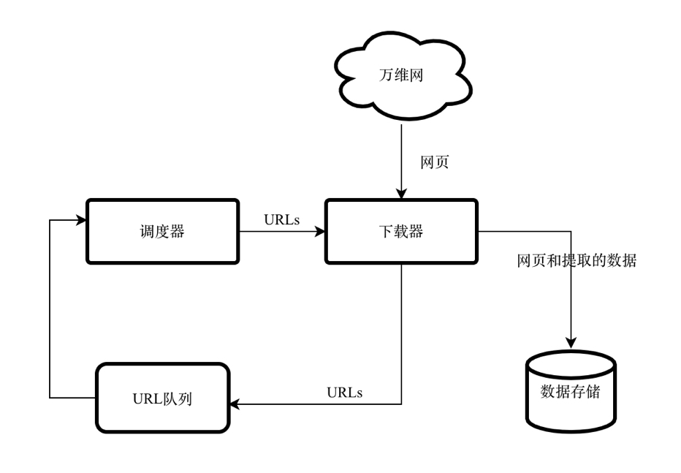
数据采集
爬虫技术流程图
运行时终端界面
Notes:
爬虫的核心技术流程如图：
指定最开始的URLs，即爬虫进行爬取时的入口．
下载器根据URLs从万维网下载网页，从网页中抽取有效的数据进行持久化，然后解析出后续的URLs存入预先设定好的URL队列．
调度器遵照一定调度策略从URL队列中按顺序提取出URLs传递给下载器模块．
回到b操作
爬取完毕，对数据库的数据清洗、去重．

Slide 15
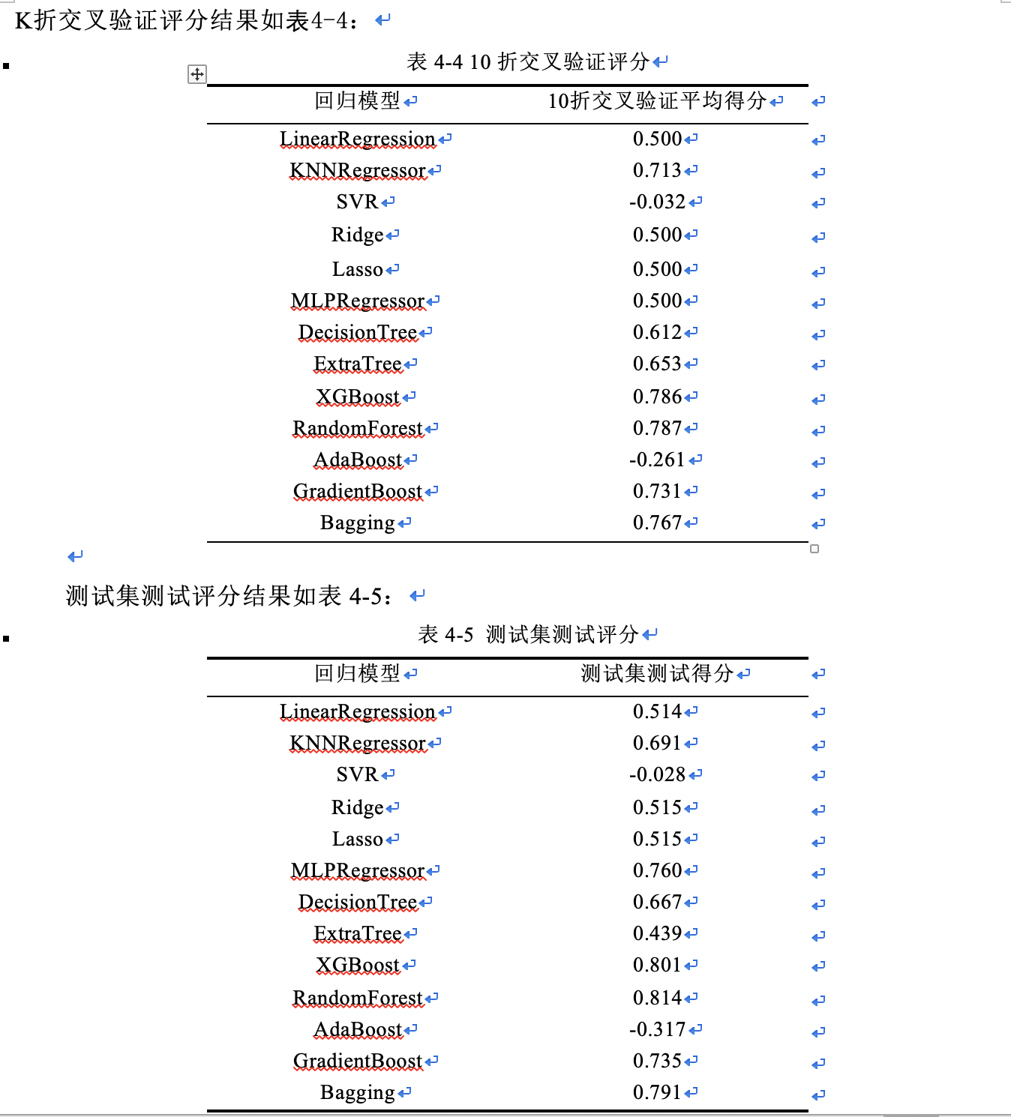
预测评估
Notes:
爬虫的核心技术流程如图：
指定最开始的URLs，即爬虫进行爬取时的入口．
下载器根据URLs从万维网下载网页，从网页中抽取有效的数据进行持久化，然后解析出后续的URLs存入预先设定好的URL队列．
调度器遵照一定调度策略从URL队列中按顺序提取出URLs传递给下载器模块．
回到b操作
爬取完毕，对数据库的数据清洗、去重．

Slide 16
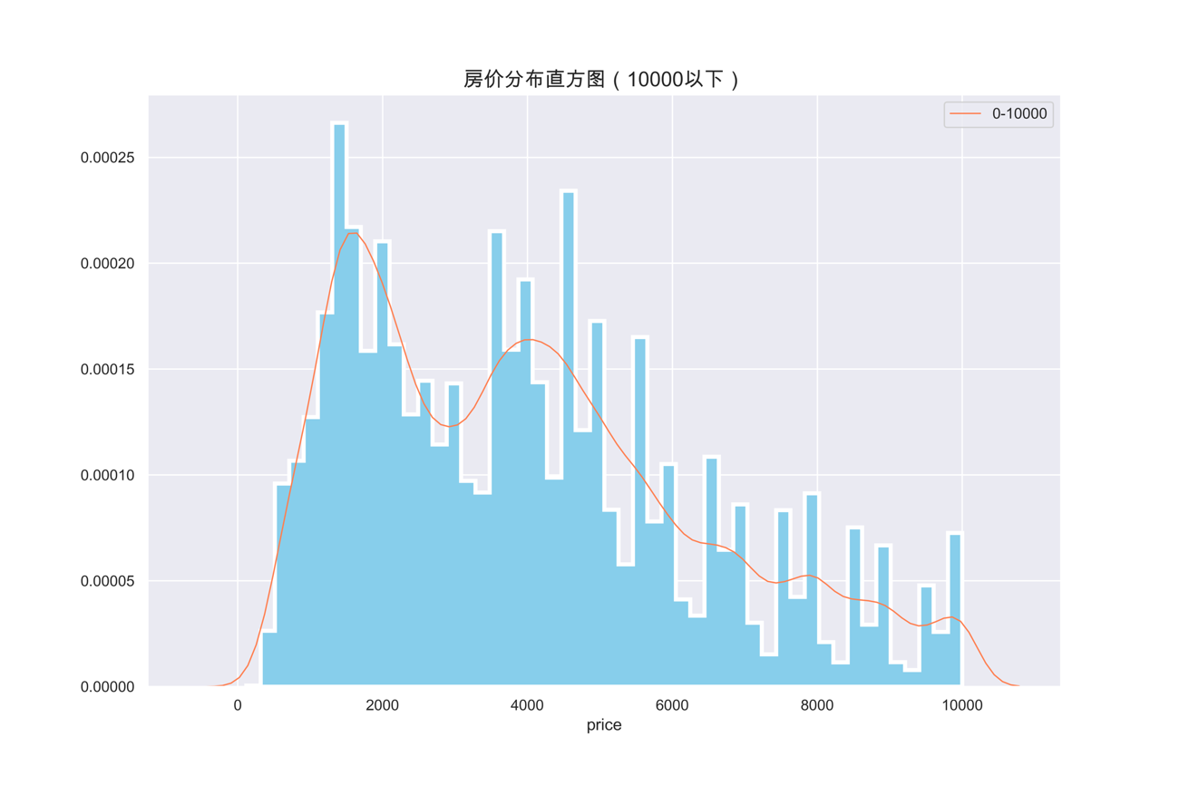
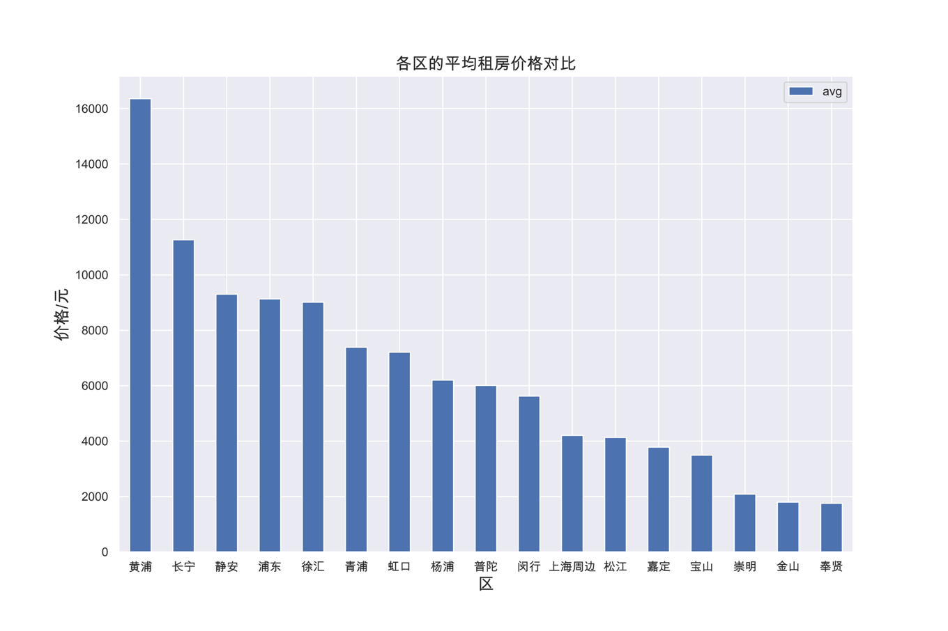
可视化分析
房价分布直方图
各区的平均价格对比

Slide 17
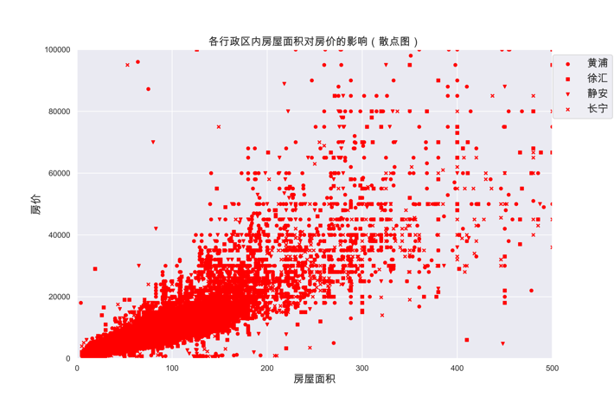
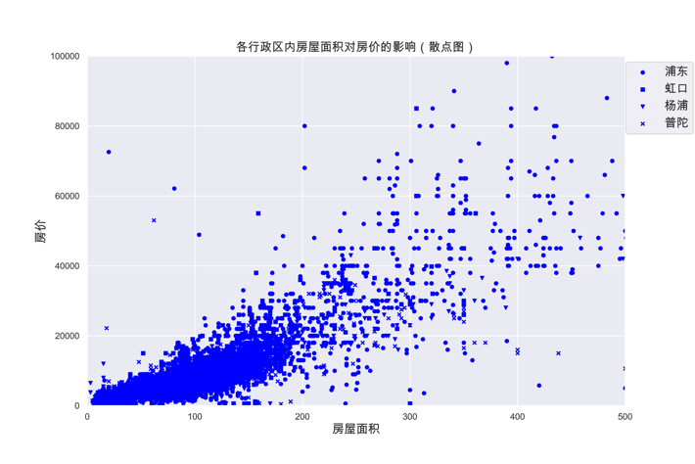
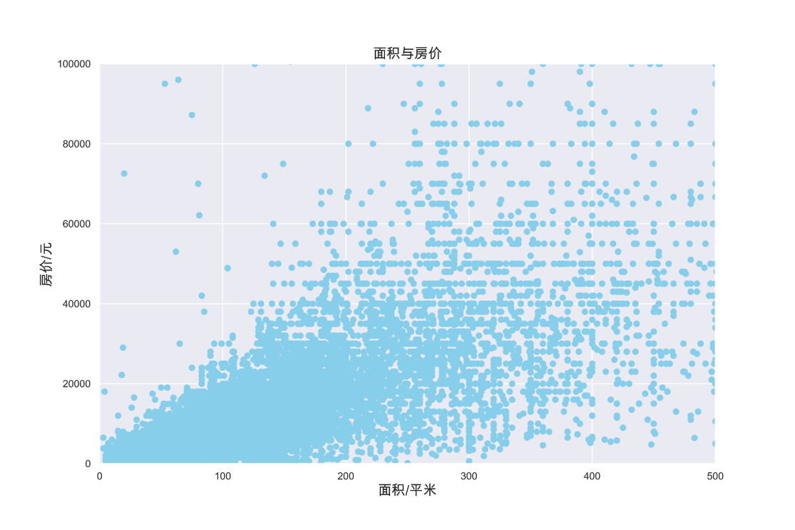
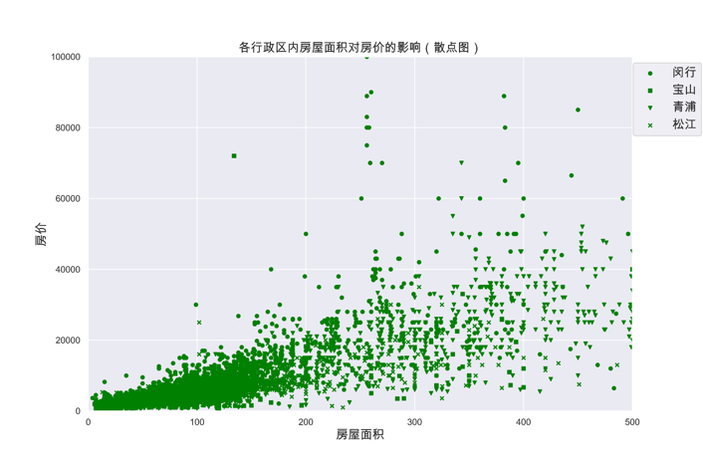
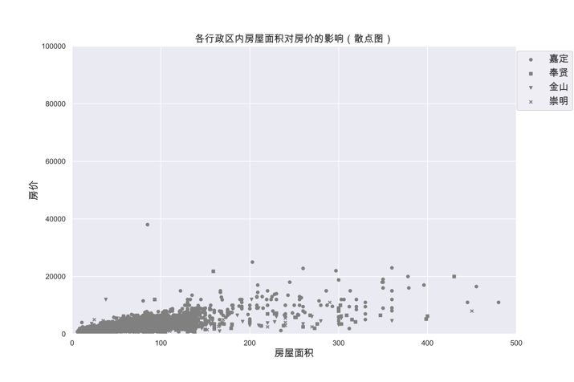
可视化分析
房屋面积与房价散点图
各行政区租赁的房屋面积对房屋价格的影响
（按发达程度将16个区分成了4部分）
Notes:
从图房屋面积与房价散点图，可以看出：房价随着住房面积的上升而上升，但是上升趋势有多种，导致上升趋势有差异的原因应该和套房所处的区域相关．
通过将16个区划分成4部分来看，第一部分：黄浦,徐汇,静安,长宁；第二部分：浦东, 虹口, 杨浦, 普陀；第三部分：闵行, 宝山, 青浦, 松江；第四部分：嘉定, 奉贤, 金山, 崇明．
根据以上划分的区域进行房屋面积与房价分析，如图说明不同区域中，房价随房屋面积增长的速率会有所不同，越发达的区域增长速率越快．

Slide 18


可视化分析
设施云图
标签云图
Notes:
上图分别是标签云图和设施云图，从中看出租房设施中热水器、空调、冰箱、洗衣机是所有设施中配备最多的，配套齐全、邻地铁、精装修是所有标签中使用最频繁的

Slide 19
界面展示
请见手动演示

Slide 20
亮点与不足
01
亮点
自动化的数据采集，分布式的数据处理，使程序运行速率高
提供租房市场分析和房屋预测功能，通过展示数据分析结果，用户能直观地感受到当前房屋租赁市场下，房源的分布情况以及各个特征因素对租赁价格的影响程度；系统能根据用户提交的房源数据来实时预测房价，给予用户关于租房价格的一些参考
02
不足
爬虫功能仅仅适合研究分析使用，后期如果投入使用，需要取得相应公司的同意或者洽谈合作．
目前房源数据来源平台较为单一，仅实现对两个租房的平台的爬取，后期可以考虑加入更多平台．
由于资源受限，未能实现房源数据的实时爬取，房源数据和预测分析结果具有一定的滞后性．
预测阶段考虑的特征数量或影响因素仍不够全面，且总体房源数据训练样本不够多，导致最终的预测结果不够稳定．

Slide 21
致 谢
1
感谢蒋敏老师在项目过程中在项目方向和内容上给予我的热心指导和深切关怀，使该设计更具科学性、可行性和严谨性，对项目的顺利完成起到了极大的推动与促进作用．
2
感谢周晨、张宇等同学帮助我解决了许多在项目中遇到的实际问题．感谢室友们大学四年在学习和生活中给予我的热心帮助．
3
感谢母校江南大学和我所在的学院与学院的老师，让我在学习上和思想上都得到了很大的提升．
4
感谢各位答辩老师的聆听和指教，恳请各位答辩老师对项目的不足之处进行批评与指正．

Slide 22
谢谢大家的观看
人工智能与计算机学院
指导老师：蒋敏 教授
答辩人：计科1603 凌晓

